Slide 1
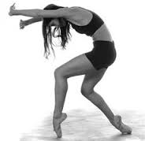
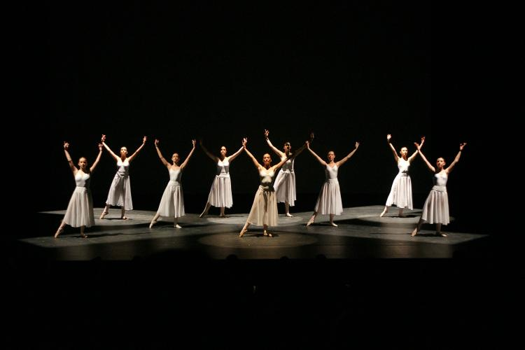
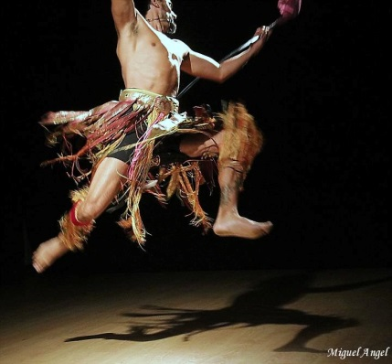
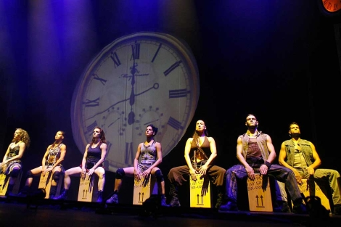
ESPACIO EN LA DANZA

Slide 2
(ESPACIO ESCENICO)
¿Qué ES ESPACIO?
Introducción general:
Se puede delimitar física o imaginariamente.
Es el lugar donde se realiza la representación artística .
Y en la gran mayoría de casos queda retirado del público posiblemente ubicados de la siguiente manera:
El público puede estar frente a ellos (espacio frontal)
Simultáneamente
Al frente y a los costados de ellos (espacio en U)
Alrededor de ellos (espacio circular)

Slide 3
Percepción: el bailarín realiza su actividad y va organizando cada uno de los movimientos y gestos de acuerdo a experiencias propias, para comunicar sensaciones artísticas.
El espacio: El lugar en donde percibimos los objetos: un teatro, una galería de arte, etc.
La percepción espacial: Es la relación entre los objetos y la información que llega al individuo a través de los siguientes procesos sensoriales:
La Danza organiza el Espacio en diferentes conceptos divididos así:
Cinestésica: Sensación producida por el movimiento.
Auditivo: Localización espacial del sonido.
Háptica: en relación al tacto.
Visual: Orientación, localización y cambios de posición del objeto.

Slide 4
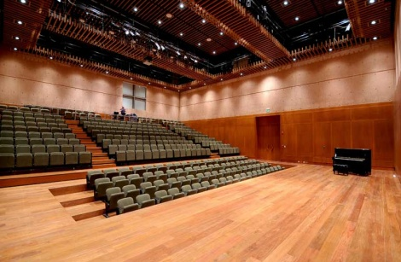
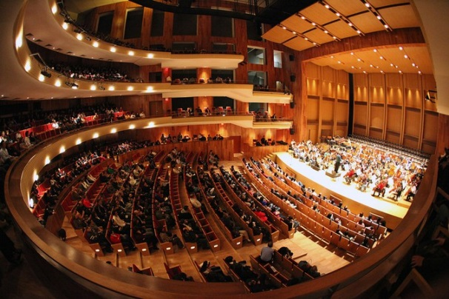
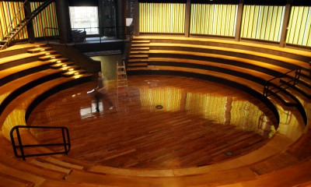
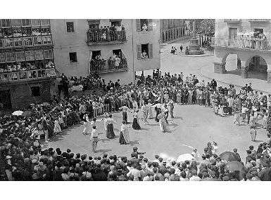
Espacio frontal
ESPACIO EN FORMA DE U
ESPACIO CIRCULAR

Slide 5
ORIENTACION EN EL ESPACIO
1) Mismo puesto
Direcciones
(Nueve principales)
2) Hacia delante
7) Adelante en diagonal a la izquierda
3) Hacia atrás
4) Lado derecho
8)Atrás en diagonal a la derecha.
5) Lado izquierdo
6) Adelante en diagonal a la derecha
9) Atrás en diagonal a la izquierda.

Slide 6
Es la relación que tiene el bailarín con el espacio a través del conocimiento y reconocimiento corporal.
Es el desenvolvimiento con el espacio
El conocimiento de como hacerlo
Y saber llevarlo a acabo
“Y la vida también. Cada uno de nosotros puede vivir su vida desde el hacerse cargo de su espacio escénico o mirarla como un espectador, desde un asiento. Esperando que le "soplen" la letra de como y que decir, que hacer, o actuarla desde donde quiere y puede y ser el protagonista principal.”

Slide 7
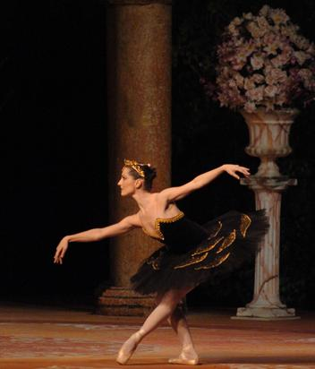
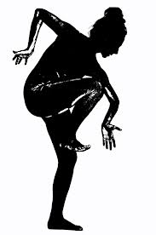
ESPACIO INTERIOR
Aquel que abarca todo lo que habita desde la piel hacia adentro.
Nuestro eje Corporal.
Reconocimiento de
Nuestras sensaciones
Nuestras emociones
Registro de nuestros órganos vitales

Slide 8
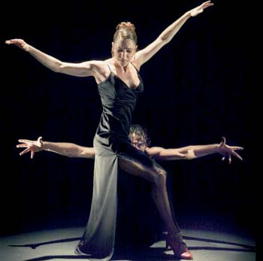
ESPACIO PERSONAL
“Aquel que abarca de la piel hacia afuera mientras no nos desplacemos del lugar”
En este espacio nos movemos en la cotidianidad.
Al estirar nuestros miembros superiores o inferiores nuestro volumen se agranda.
Aunque no realicemos desplazamiento al movernos de la piel hacia afuera ocupamos otro volumen.

Slide 9
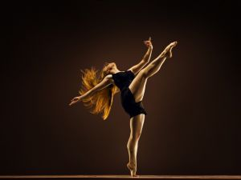
Debemos ser conscientes de que podemos entrar en el espacio personal de otro (Juntarse, golpearse, pisarse, etc.).
Debemos reconocer tanto el espacio de cada uno como el del otro.
Es importante tener la percepción bien abierta para registras o identificar a mi otro.

Slide 10
ESPACIO SOCIAL
CONSCIENCIA de vincularse con el OTRO (Parejas, Tríos, grupos, etc.)
“Los espacios sociales hacen que podamos ser consciente de todo lo que existe como igual, diferente, lo que nos es ameno o rechazamos”.
Es la relación con el otro
INTERACTUAR

Slide 11
TRAYECTORIAS
Zigzag: Incertidumbre.
Círculo: Lo relacionan con la forma mágica.
Trayectoria perpendicular: La relacionan con el discurso.
Trayectoria paralela: Separación del espectador.
Espiral: Con el éxtasis.

